Slide 1

漂浮少女
遊新上
作者：盛子耘、許馨予、安英綺、許彤瑀、張祖齊

Slide 2
目錄1：
新上國小
新上國小-榮耀
新上之石
親水池
秘密菜園
心之石
連心走廊
六棵榕樹
體育器材室
會議室
心之石
連心走廊
六棵榕樹
體育器材室
會議室

Slide 3
目錄二︰
視聽教室
蟹堡王餐廳
活動中心
空中花園
音樂教室
操場
圖書館
遊樂器材

Slide 4
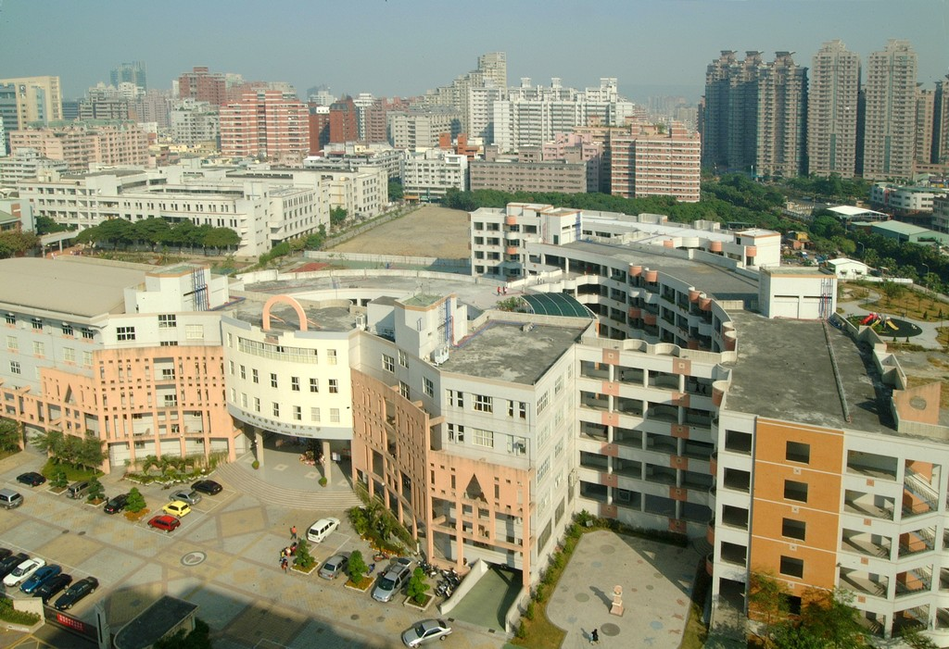
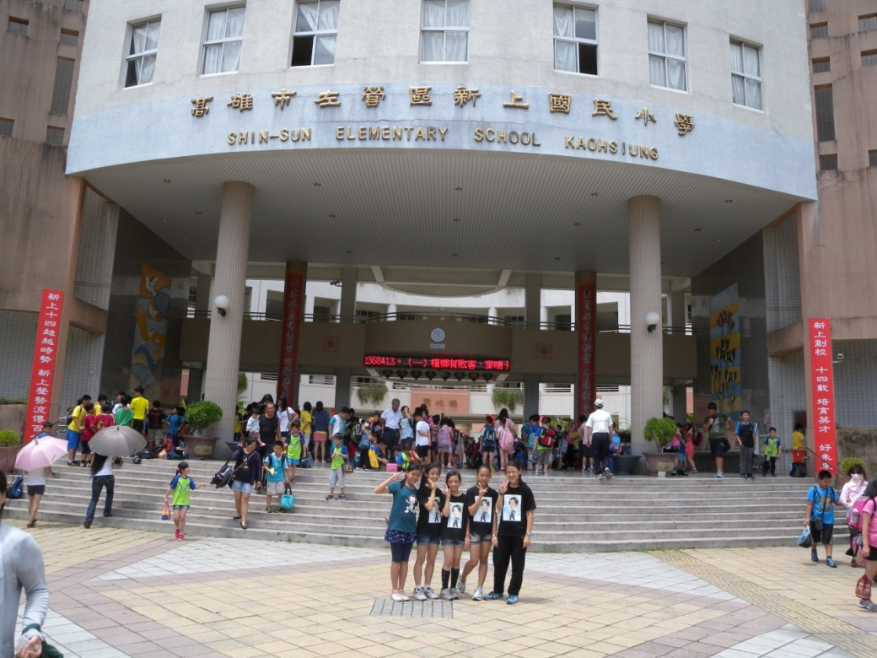

新上國小
這就是高雄市左營區最幸福、充滿歡笑的～新上國小！

Slide 5
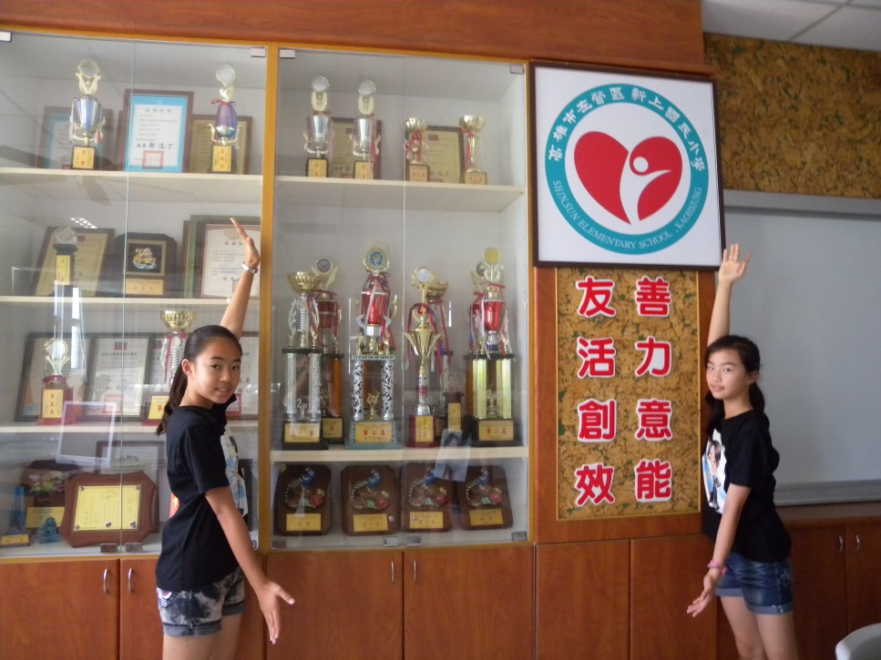

新上國小-榮耀
金光閃閃的獎盃、意義非凡的獎狀，是師生努力的結果，也是學校的榮耀！

Slide 6
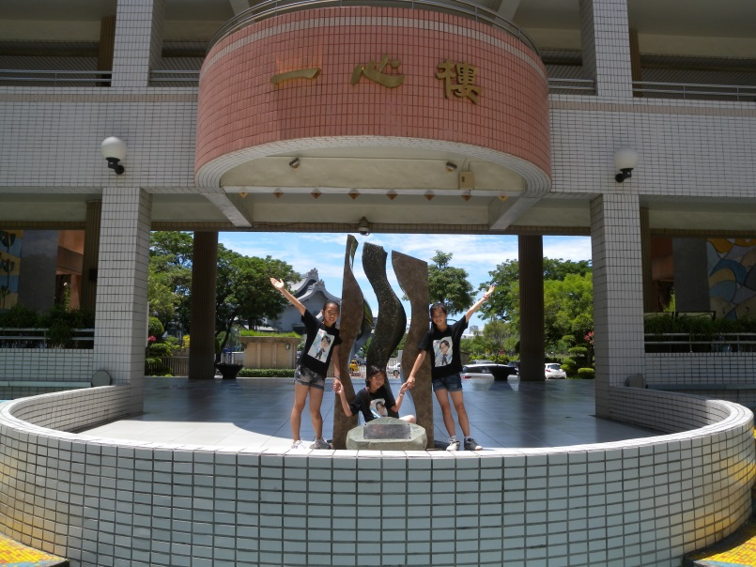
心之泉座落於整體校舍建築的圓心,心心相印,象徵新上如活泉般充滿活力和朝氣,創新思維泉源而出,源源不絕,生生不息。
新之泉

Slide 7

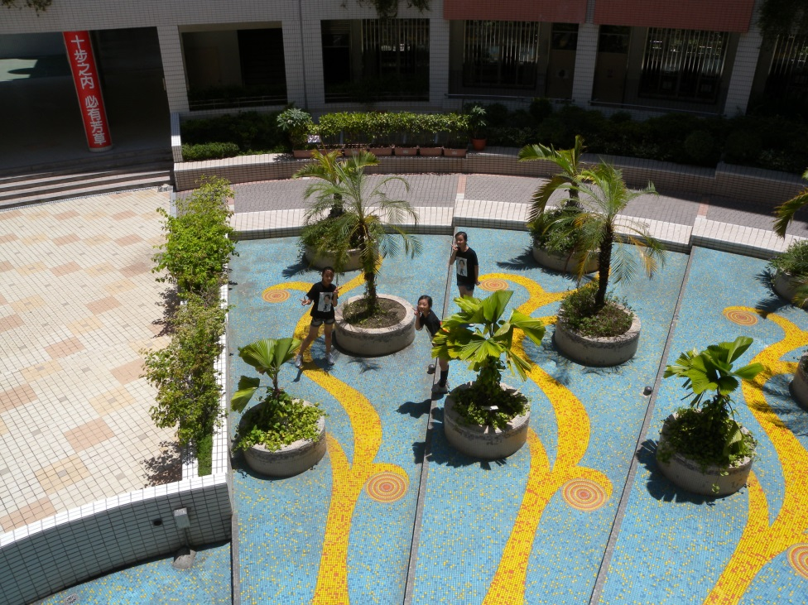
親水池
親水池是公共藝術，是以山水的意象設計構思，
坐落於整體校舍建築的圓心，象徵
新上如活瘸搬充滿活力含朝氣，
創新思維瘸元而出圓圓不節，生生不惜

Slide 8
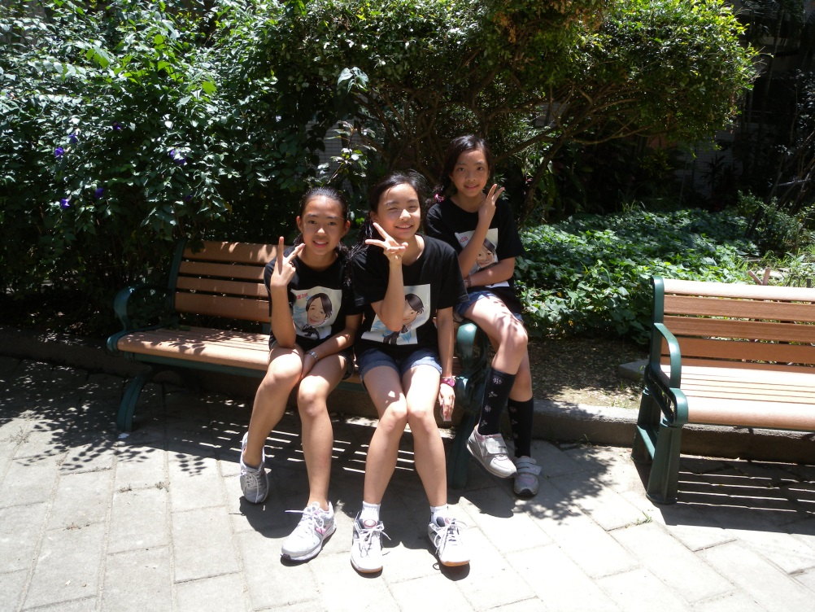
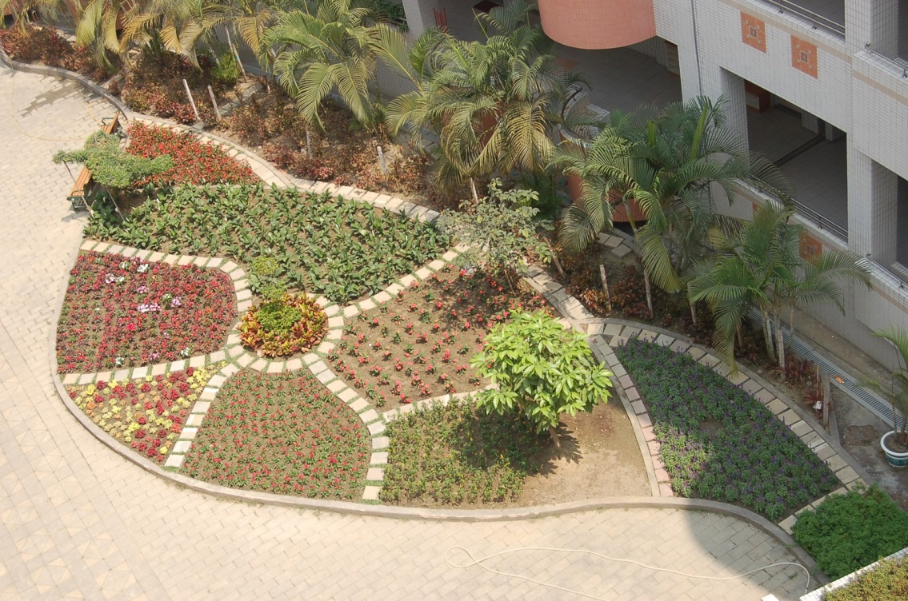
秘密菜園
秘密菜園裡的植物，是學校幼稚園的小朋友辛苦種出的成果。

Slide 9
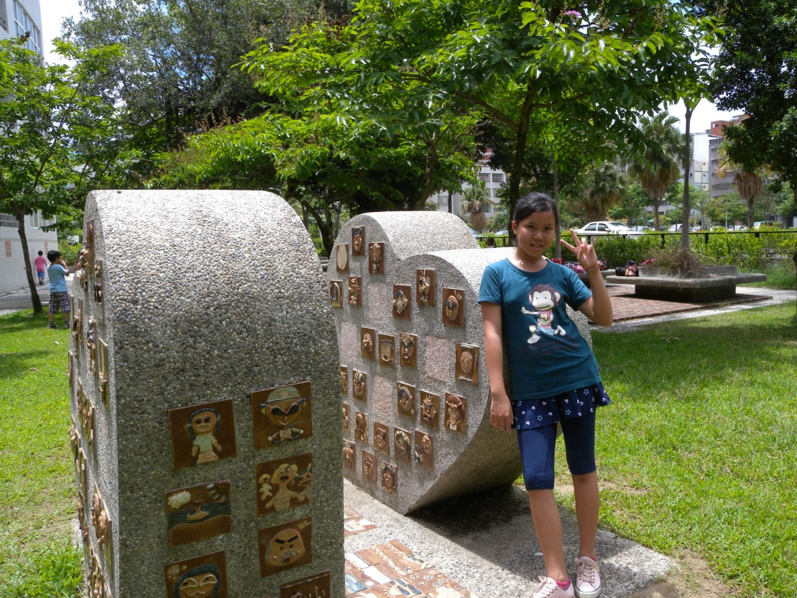
心之石
新知時事位在緬甸下的兩個愛心，是新新相印的意思，
代表心上國小的小朋友都可以互相幫忙，
關心，團結一致

Slide 10
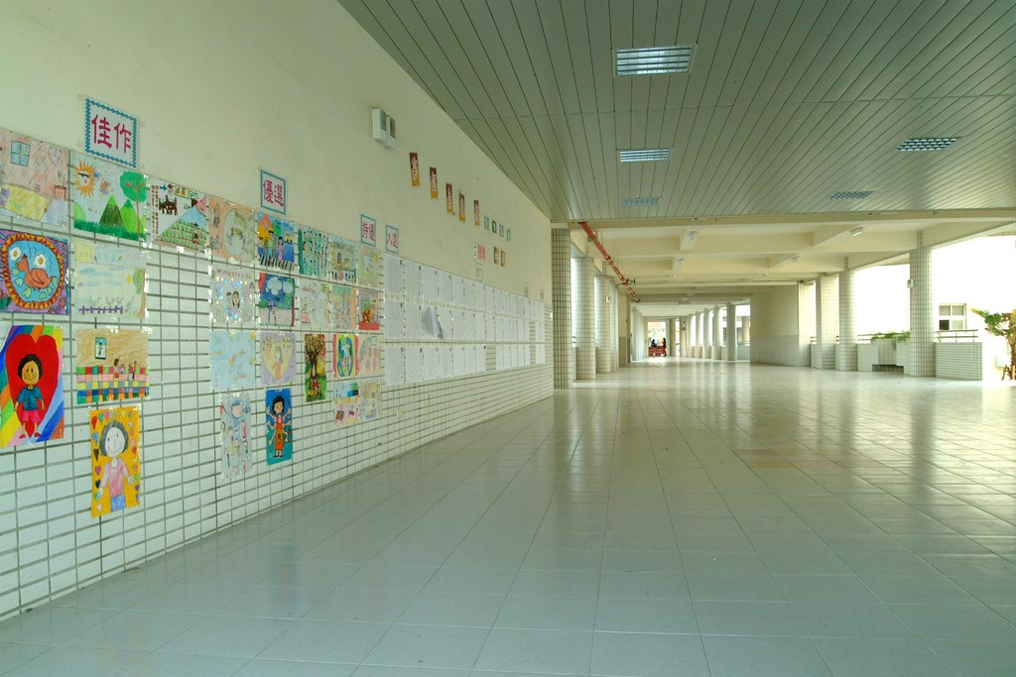
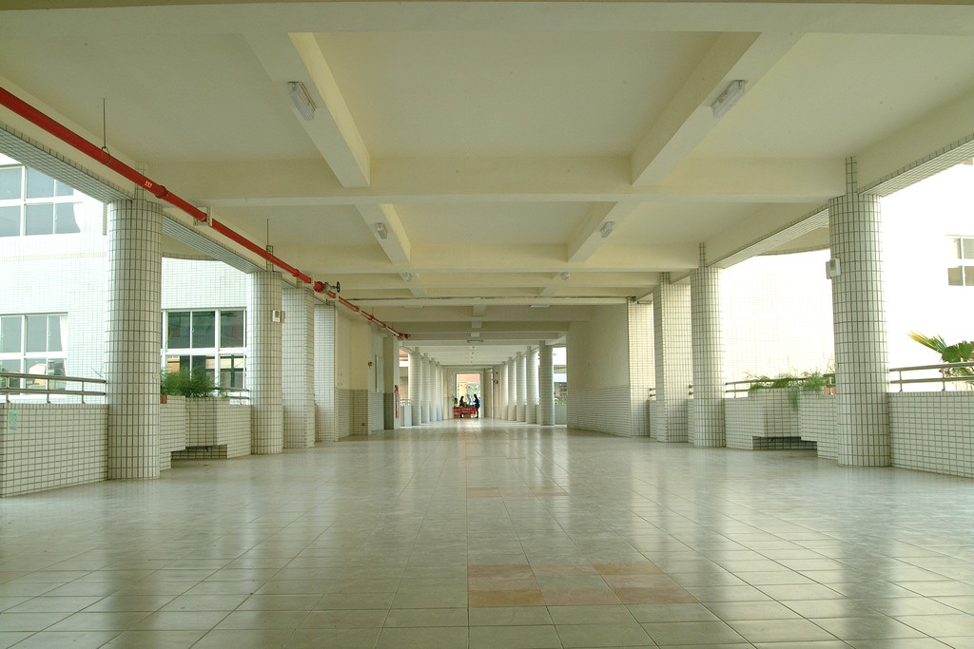
連心走廊
下課時，連心走廊是一、二年級的遊樂天地，不管是跳繩、捉迷藏在這裡都能看到許多小朋友在完這些遊戲！

Slide 11
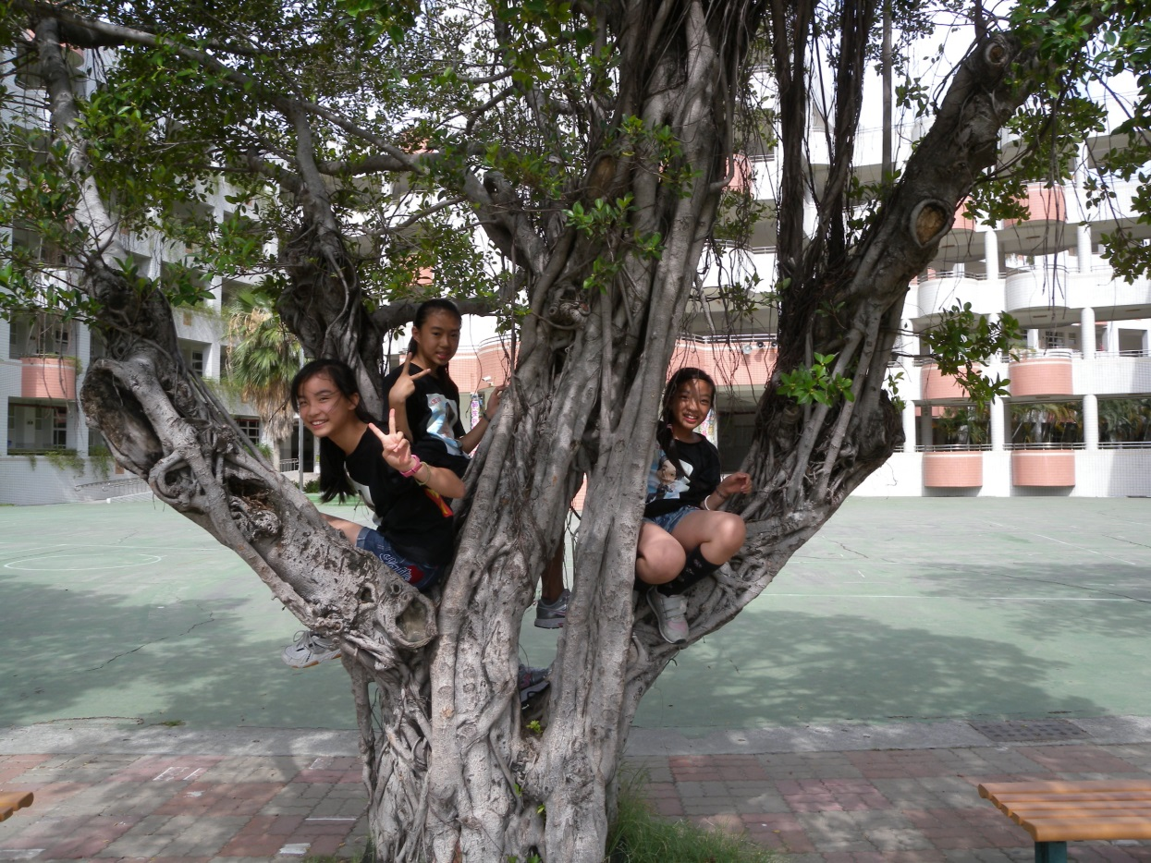
七棵榕樹
榕樹爺爺帶著榕榕寶寶，為我們遮陽避雨，歡笑聲不斷！

Slide 12
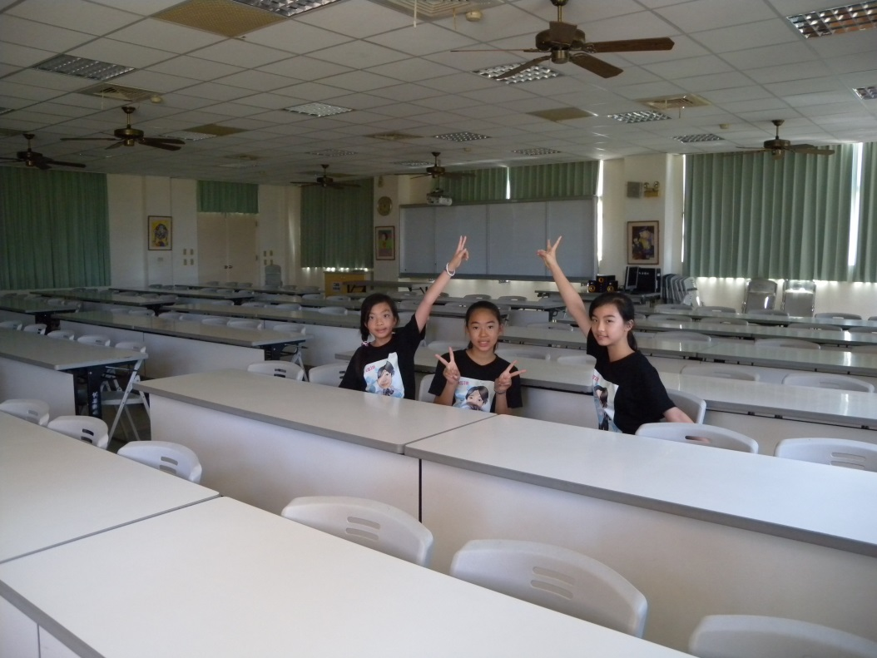
會議室
會議室是校長和老師開會的地方，也是許多學校活動的發源地！

Slide 13
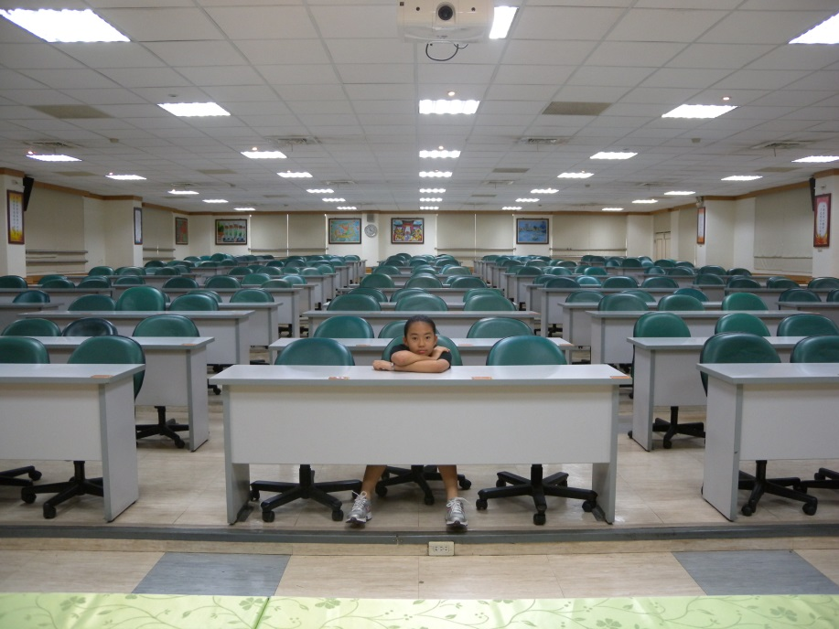

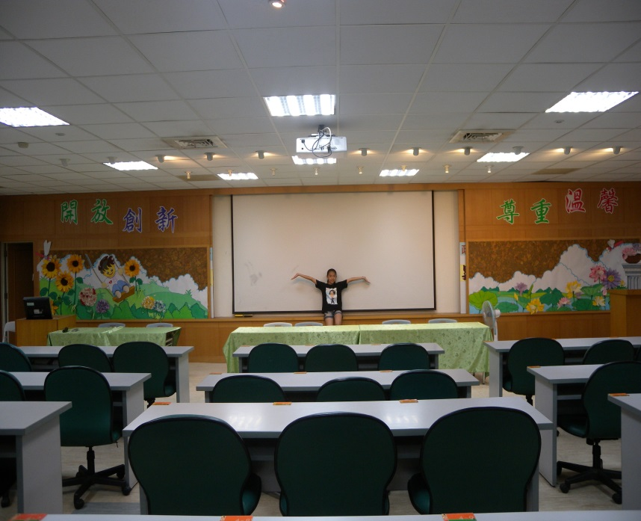
視聽教室
來到視聽中心，我們就會張開眼睛，用心看；打開耳朵，用心聽!

Slide 14
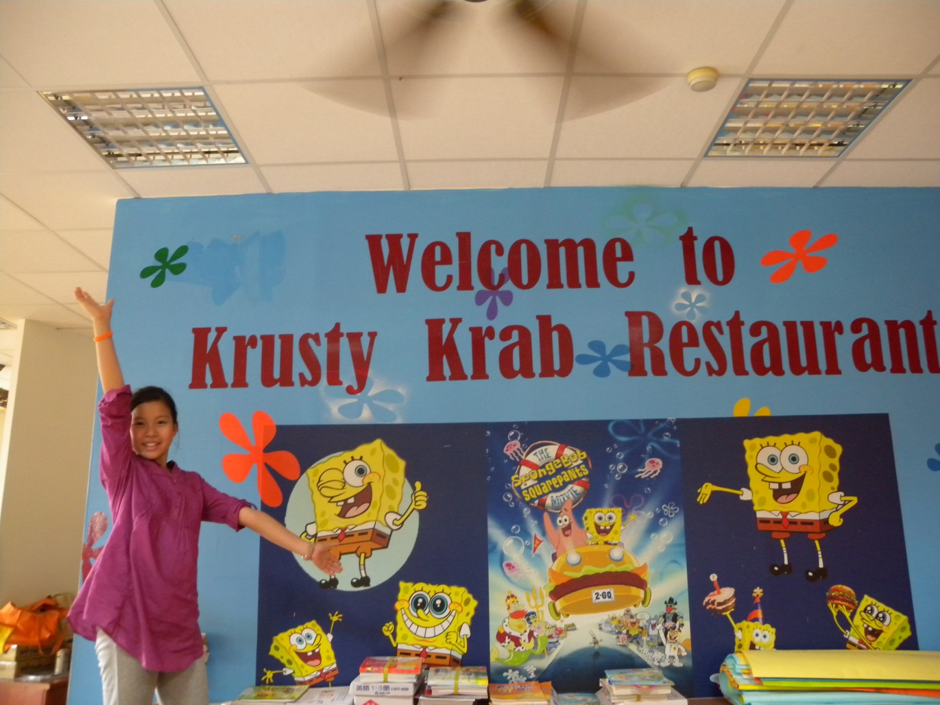
蟹堡王餐廳
精心佈置的謝保王餐廳，常常聽到大家朗誦ABC~原來，這是一間英文教室。

Slide 15
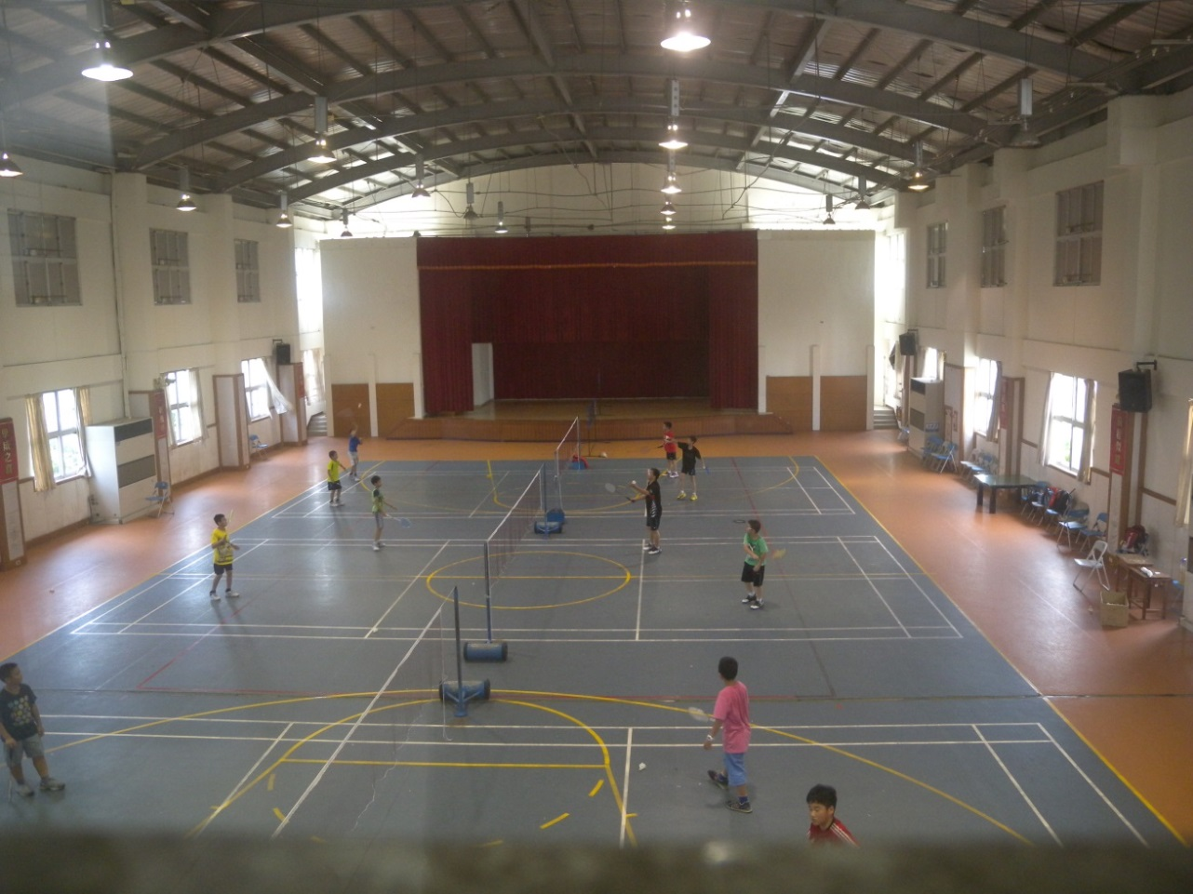
活動中心
活動中視羽球
笑對的練習
場所，常常
可以在裡面
聽到同學們
的喘息聲，
裡面有著大家
努力運動的回憶

Slide 16
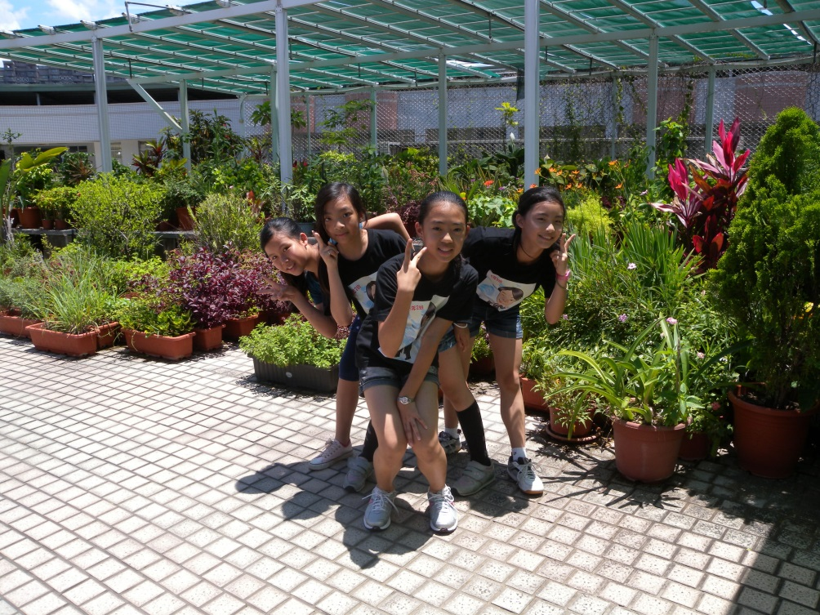
空中花園
空中花園
空中花園是學校裡數一數二漂亮的景點，裡面不但有許多不同的植物，偶而也可以聽到小朋友的歡笑聲，最重要的是有園丁媽媽的愛心，才讓這些小花小草可以卓越的成長。

Slide 17
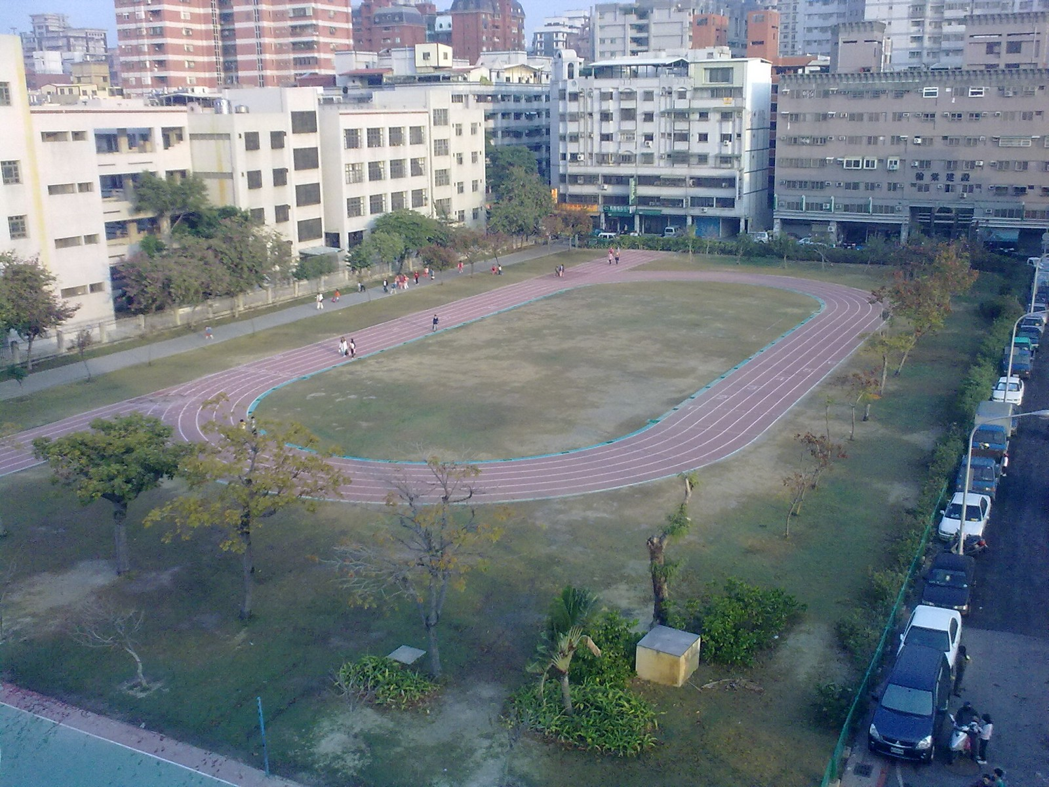
操場
操場在下課時是許多小朋友玩樂的戰地，不管是跑步、練投球…等。

Slide 18
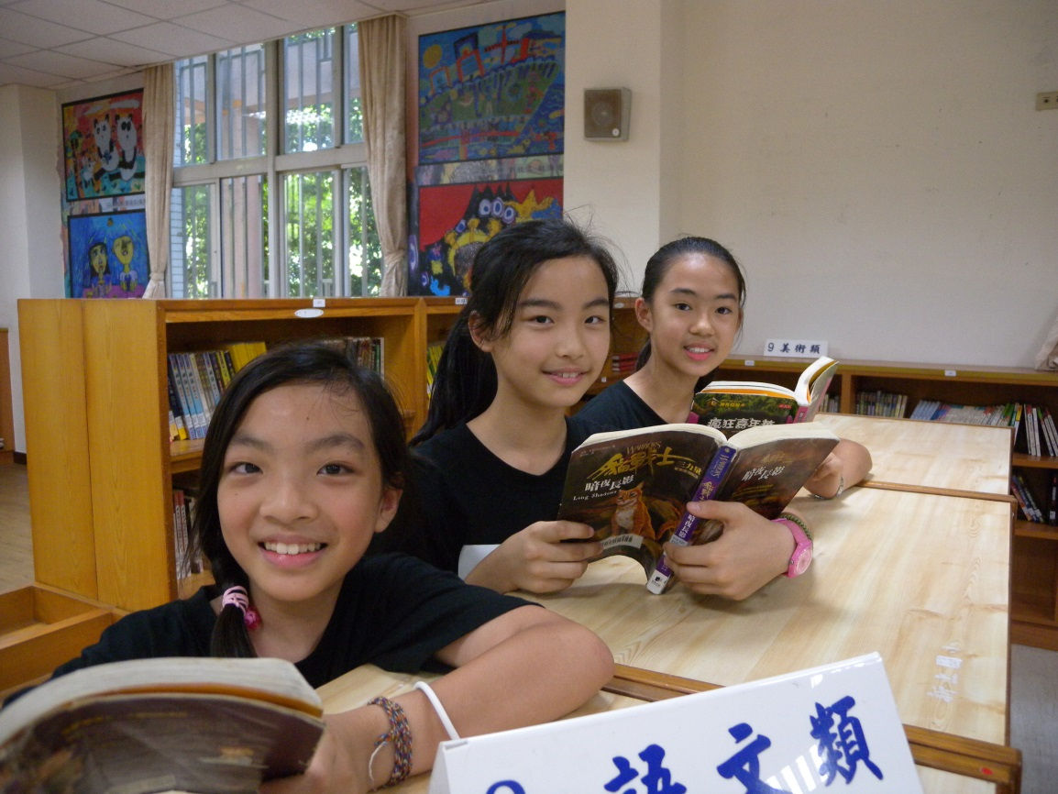

圖書館
圖書館是大家最愛去的地方，在裡面閱讀是最好不過的！

Slide 19
資料來源
相片：自行拍攝
音樂：Youtube提供

Slide 20
謝謝觀賞

